Slide 1
RPG游戏“Evoland”
验收展示
2301班 01组
2024年7月5日

Slide 2
目 录
1
2
3
项目简介
功能分析
经验总结

Slide 3
一、项目简介
Evoland

Slide 4

项 目 简 介
游戏名称
游戏类型
01
Evoland
RPG(Role-playing game)
角色扮演游戏
04
02
03
开发团队
开发环境
RING
沈泽然、钟家意、朱格志、赵博涵、程浩
Unity

Slide 5
项目简介
角色扮演游戏(Role-playing game)，简称RPG游戏，在此类游戏中，玩家负责扮演角色在一个写实或虚幻的世界中活动。
③
第三阶段
显示彩色地图
继续主人公的探险
②
第二阶段
显示主人公形象与黑白地图
主人公获得“攻击”能力
①
第一阶段
本项目的实现了一个具有基本流程的RPG游戏，实现剧情探索、自由探索以及奖励机制，有多个场景/地图，并在每个场景有与该场景、该阶段对应的音乐、音效。
本项目以富于创新性的形式设计“进化”为主题的游戏流程，在逐步展开的情节中颇具层次感地将丰富游戏机制与画面表现，带来令人印象深刻的游戏体验。
场景与主人公
均以字符形式显示

Slide 6
二、功能分析
Evoland

Slide 7



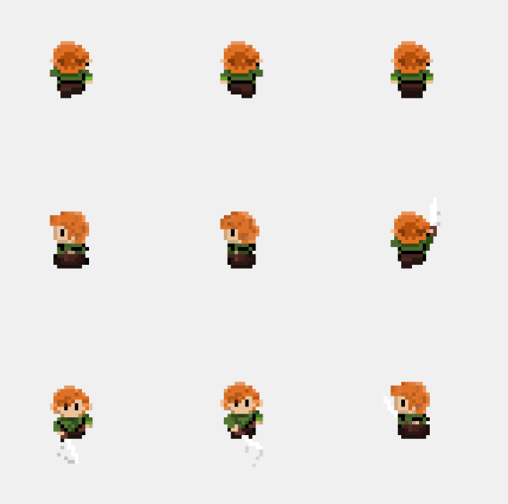
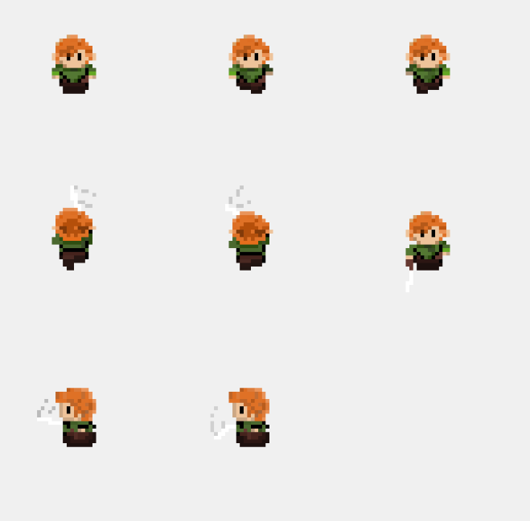




图像美工及其实现

Slide 8


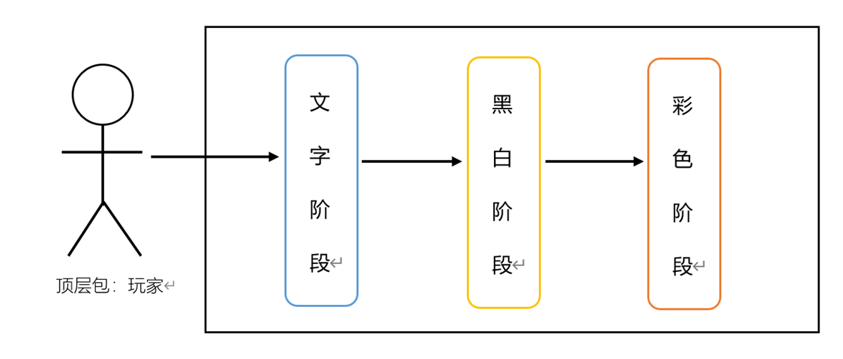
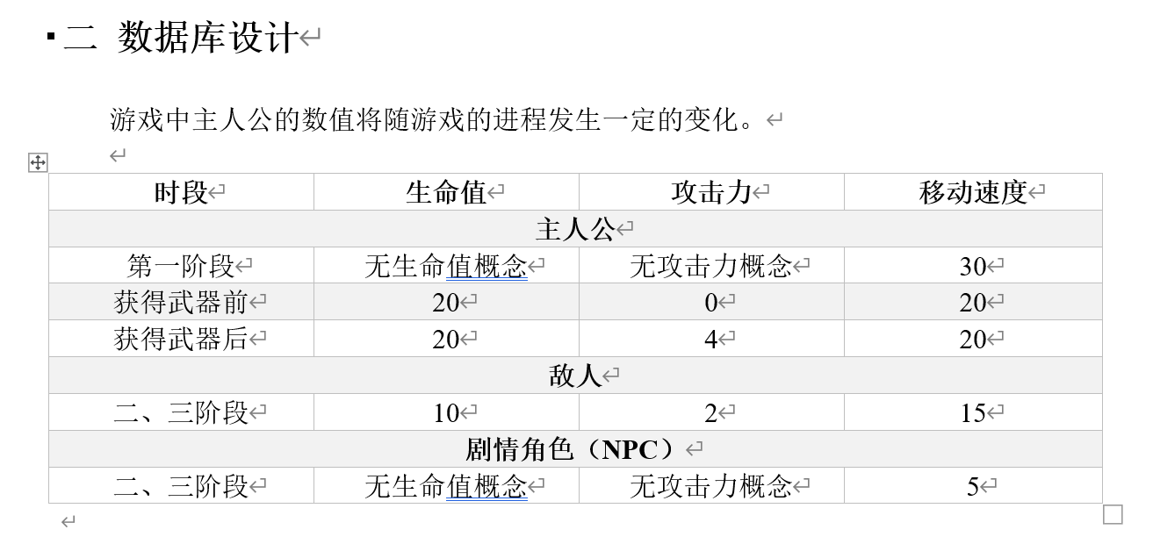

Slide 9
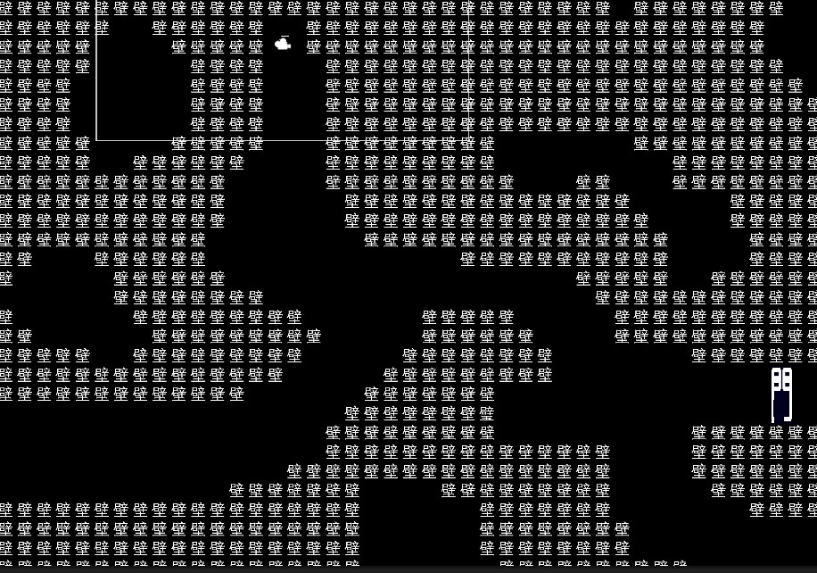
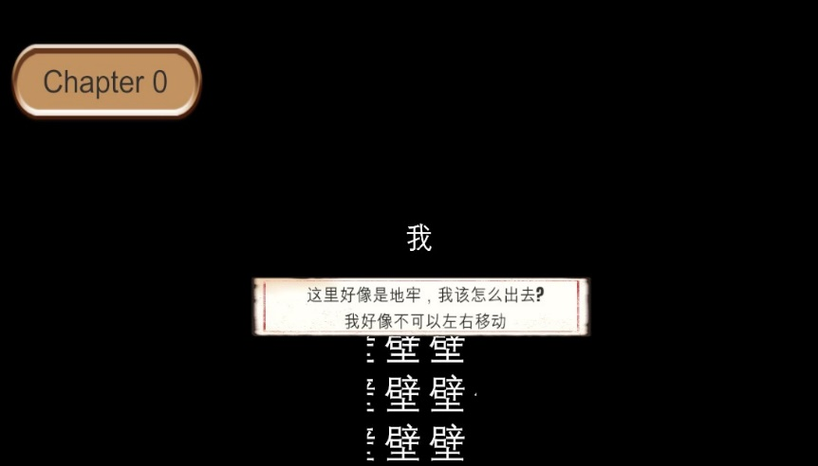
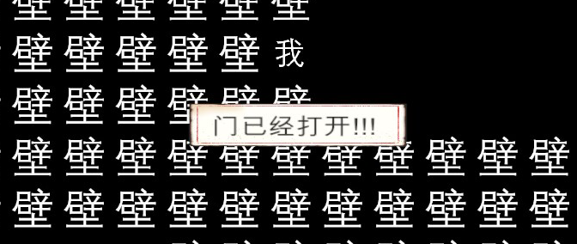

①字符阶段
01
02
字符
阶段
04
03

Slide 10
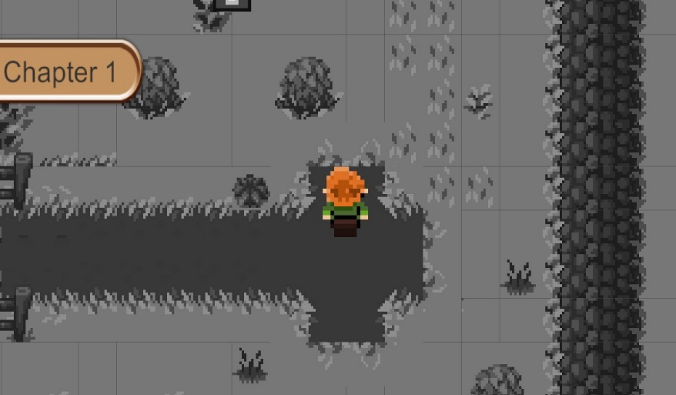
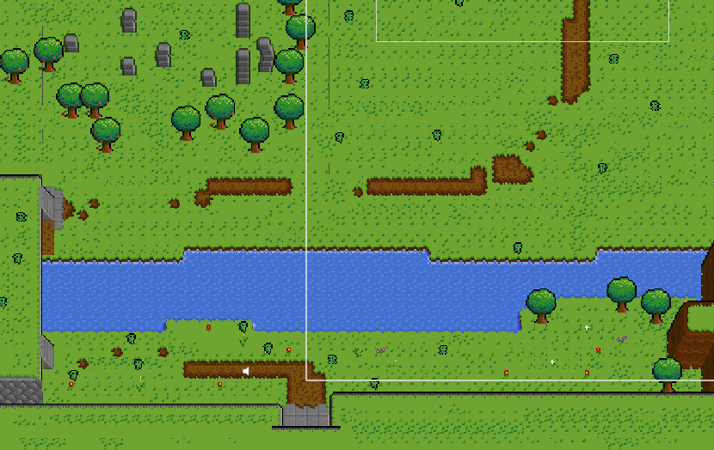
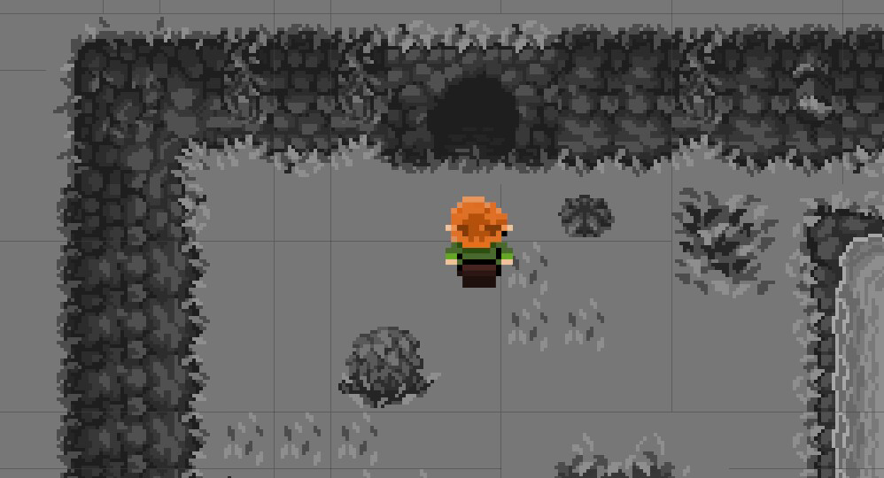
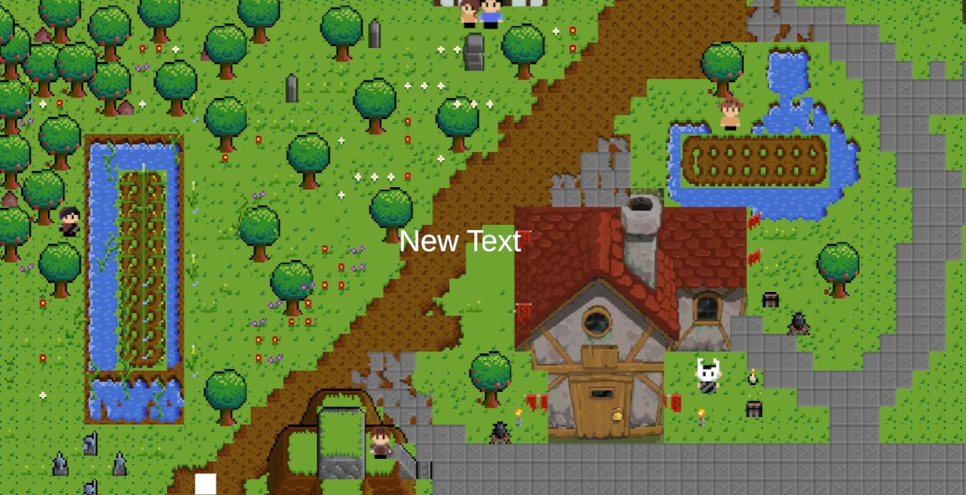
② 无 色 阶 段 ③ 彩 色 阶 段
彩色阶段
无色阶段

Slide 11
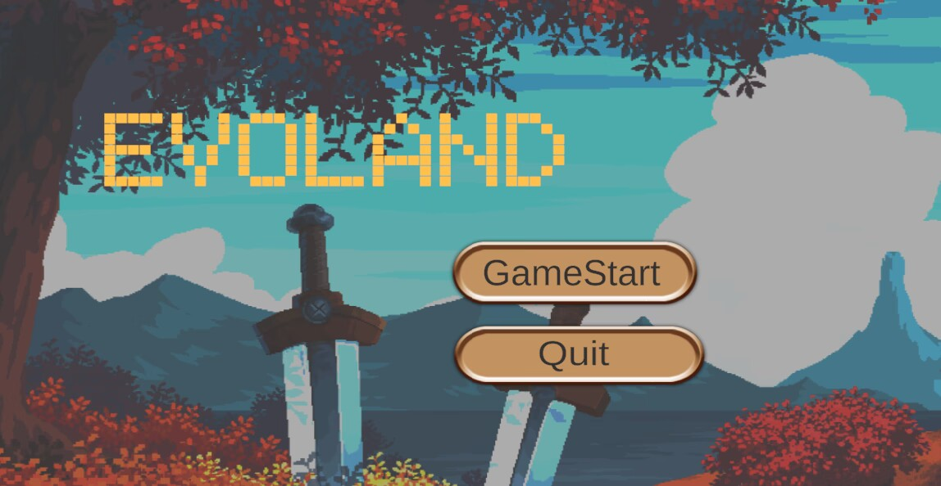
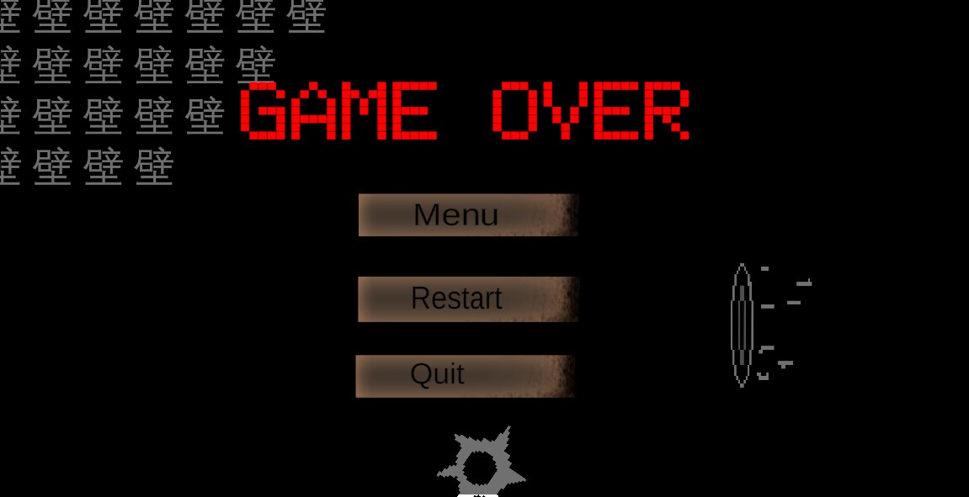
界面设计
进入游戏的开始界面
“开始游戏”与“退出游戏”
供玩家选择
游戏失败的界面
“返回菜单”“重新开始”
或“退出游戏”

Slide 12
三、经验总结
Evoland

Slide 13
经验总结
总结复盘
定时备份
总结经验，改善不足
群策群力
重视备份内容
避免进度丢失
积极讨论，集思广益
统一规范
明确分工
开发环境、使用工具等需有统一的规范
立项之初明确小组成员负责内容

Slide 14
谢谢观看
Evoland
2301班 01组

